Slide 1
ТЕХНИЧКО ОБРАЗОВАЊЕ
7. разред
Уређење ентеријера и екстеријера.
Приједлог за уређење стана
Датум: 19.02.2021.године Наставник: Бојан Мрђа

Slide 2
Уређење ентеријера и екстеријера
Уређење ЕНТЕРИЈЕРА - подразумијева унутрашњу уређеност грађевинског објекта.
Уређење ЕКСТЕРИЈЕРА - подразумијева уређење спољашњег или околног простора грађевинског објекта.

Slide 3
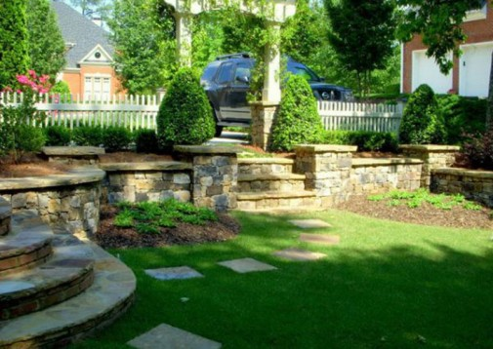
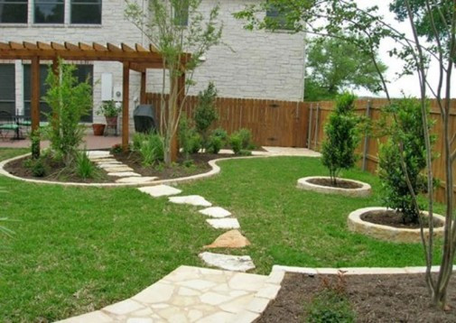
Уређење екстеријера
У насељима са породичним кућама уређење екстеријера састоји се од уређења дворишта, сађења украсног шибља, цвијећа, дрвећа и сл.

Slide 4
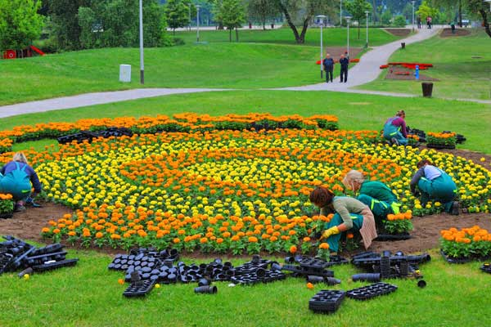
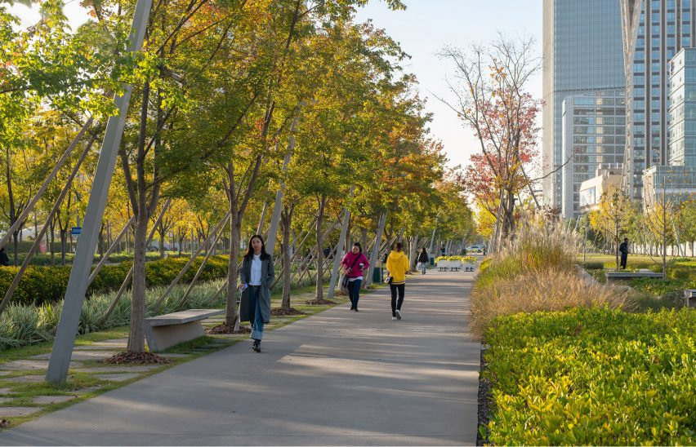
Уређење екстеријера
У градским срединама, са високим стамбеним зградама, уређење екстеријера се састоји од уређења зелених површина и паркова.
Екстеријер чине и сви објекти који имају функцију да украсе околину објекта, разне стазе, скулптуре, фонтане и сл.

Slide 5
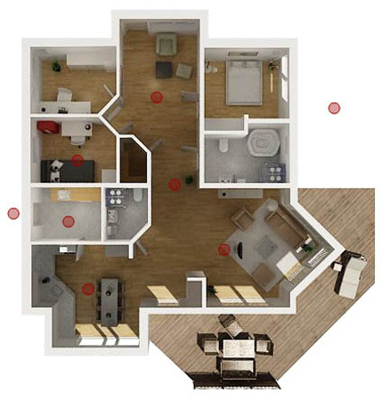
Израда плана стана
Удобност становања утиче на физички и психички развој човjека и породице, јер стан или кућа треба да пружају услове за неометан одмор, одржавање личне хигијене и чистоће стана, за лако припремање хране, рад, разоноду и др.
Да би породица од једног празног стамбеног простора створила себи дом мора се позабавити планирањем и уређењем.

Slide 6
Израда плана стана
Једна од главних компонената удобности стана је функционални распоред просторија у односу на њихову намјену и коришћење.
У савременом стану разликујемо функционалне групе просторија:

Slide 7
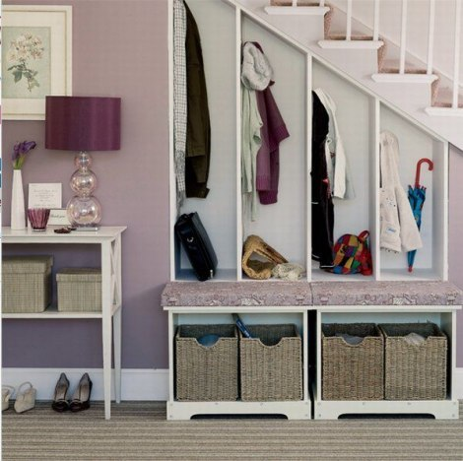
Израда плана стана
Улаз, предсобље и хол су дијелови стана који служе као баријера продирању буке, прашине, хладноће у главне стамбене просторије.
Предсобље обично служи
за одлагање горње одјеће и
обуће.
Основно је правило да се из предсобља обезбјеђује непосредан приступ у дневну собу, кухињу, купатило и спаваће собе.

Slide 8
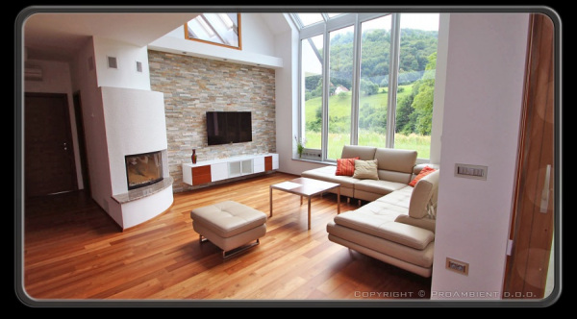
Израда плана стана
Дневна соба је углавном највећа просторија у стану јер се користи за дневни боравак и представља средиште породичног живота.
Ова просторија има више функција:
Користи се за одмарање
Читање, писање
Разоноду
Примање посјета
Окупљање укућана преко дана

Slide 9
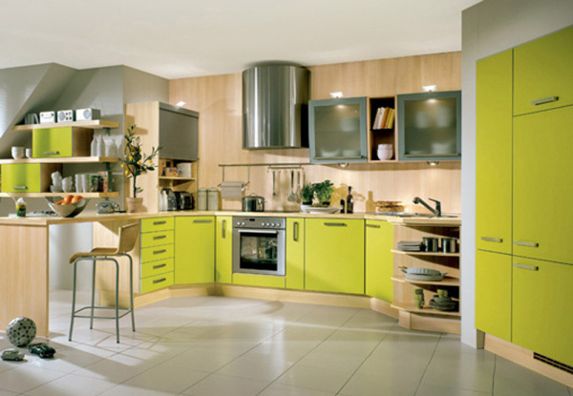
Израда плана стана
Кухиња је обавезна у сваком стану. У овој просторији се спрема храна па мора имати и водоводну, канализациону и електричну инталацију.
Кухињску опрему
чине кухињски елементи,
шпорет, фрижидер,
замрзивач, машина за
суђе, аспиратор...
Простор за обједовање
назива се трпезарија.

Slide 10
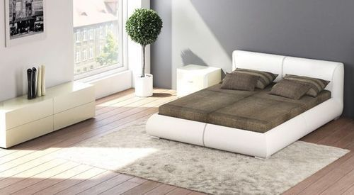
Израда плана стана
Спаваћа соба је мјесто за одмор и спавање. Треба да је смјештена у мирнијем дијелу стана.
Намјештај чине кревети, ноћни ормарићи, тоалетни сто, плакари...

Slide 11
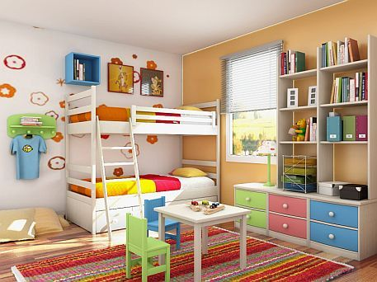
Израда плана стана
Дјечије спаваће собе најчешће су и собе за игру и дневни боравак дјетета.
У идеалним стамбеним условима свако дијете треба да има своју собу.
Приликом опремања
треба водити рачуна
да намјештај буде
стабилан,сигуран и
заобљених ивица.

Slide 12
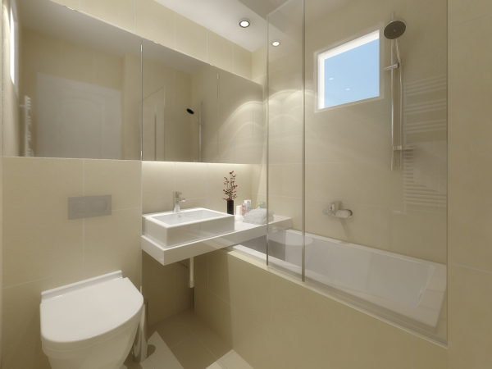
Израда плана стана
Купатило је просторија чија је намјена одржавање личне хигијене.
Поред санитарија: каде, лавабоа, WС шоље, опрема се и намјештајем у виду полица, ормарића, огледалом итд.

Slide 13
Израда плана стана
Које комбинације намјена просторија треба избјегавати:
Припремање хране и спавање
Боравак и посјете одраслих са спавањем и радом дјеце
Припремање хране и одржавања хигијене рубља

Slide 14
Израда плана стана
Задатак са самосталан рад
У радној свесци урадити задатке на стр. 40 и 41.
Хвала на пажњи

